Slide 1
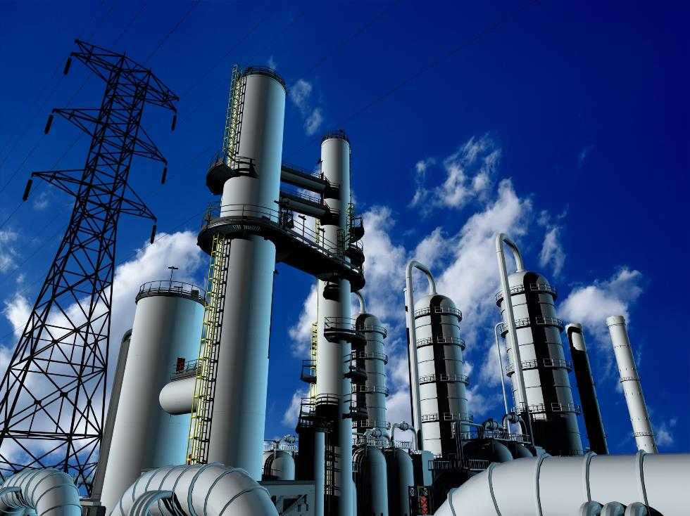

Решения Belzona для ремонта и восстановления оборудования

Slide 2






















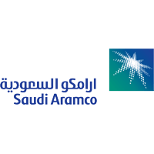



















Эксперты в ремонтных решениях холодного нанесения
Разработаны в сотрудничестве с нефтегазовыми компаниями с 1970 г.
Материалы Belzona :
Отличная стойкость к агрессивным химическим веществам, коррозии, а также замедление эрозии
Защита оборудования, работающего в высокотемпературных средах и условиях высокого давления
Успех доказан на стадии
предварительной оценки на соответствие техническим условиям, а также широким опытом применения во всем мире
Notes:
Belzona является новатором в полимерных технологиях для технического обслуживания и защиты промышленного оборудования и структур. Компания Belzona была основана в г. Элланд (Elland), Уэст-Йоркшир, Великобритания в 1952 и с тех пор разработала широкий спектр материалов для различных потребностей в нефтегазовом секторе.
Материалы Belzona:
Обеспечивают защиту от воздействия агрессивных химических веществ и коррозии и замедляют воздействие эрозии
Защищают оборудование, эксплуатируемое в условиях высоких температур и давлений
Успех материалов доказан результатами испытаний, а также многочисленными историями успехов применений по всему миру

Slide 3
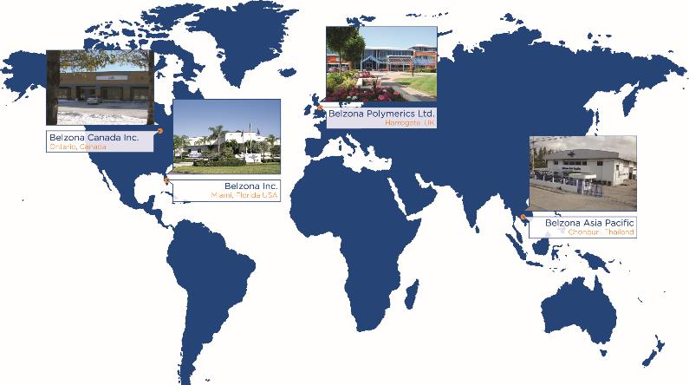
Международная компания – местное обслуживание
Более 140 Дистрибьюторов в 120 странах
Notes:
Belzona организовала обширную дистрибьюторскую сеть по всему миру, поддержка которой осуществляется 4-мя офисами, которые расположены в Англии, Канаде, Майами и Таиланде.
Каждое Дистрибьюторство тщательно отобрано на основе множества критериев, включая возможности применения, стремление к обеспечению высококачественного обслуживания клиентов, а также круглосуточную техническую поддержку. Belzona и их бизнес партнеры преданы своим задачам предоставлять заказчикам экономически эффективные решения, которые максимально снижают потребность в проведении повторного технического обслуживания.

Slide 4
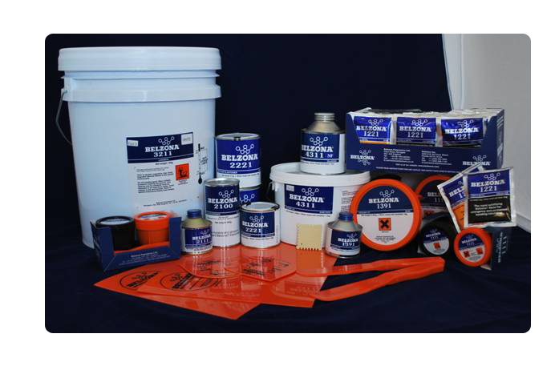
Линия полимерных материалов BELZONA
1000 серия Belzona
Металлополимеры
2000 серия Belzona
Эластомеры
3000 серия Belzona
Полимерные мембраны
4000 серия Belzona
Магма-полимеры
5000 серия Belzona
Барьерные покрытия

Slide 5
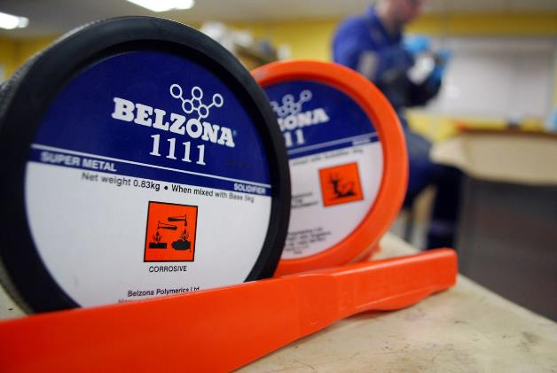
1000 серия Belzona

Slide 6
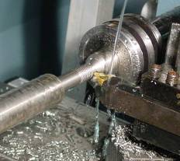
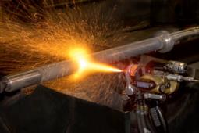
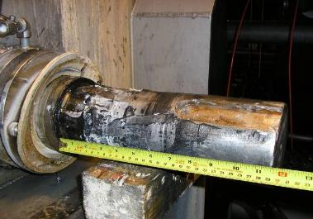
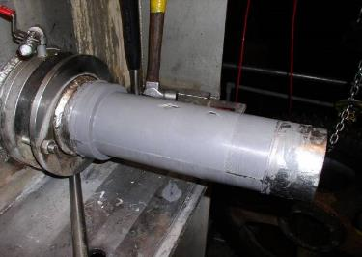
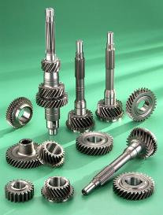
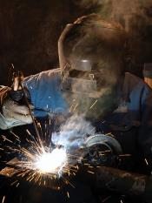
Примеры применений
Восстановление валов
Notes:
When a shaft needs repairing there are many options that the customer may consider.
So we need to understand the problem to why we can sell Belzona based our advantages versus the disadvantages of Machining, Flame Spraying, Welding and Replacement.

Slide 7
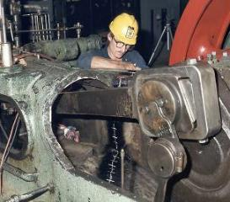

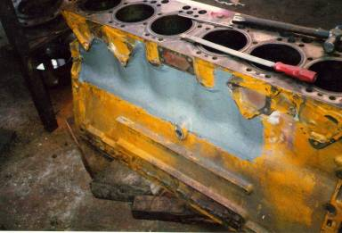
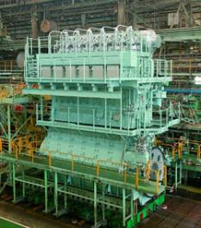

Примеры применений
Трещины в корпусах двигателей
Notes:
Often Belzona can be used after the metal stitching as there are often gaps remaining which the Belzona can seal.
Again there are the same alternatives.
Replacement would be very expensive and unnecessary as it is only a crack that can be repaired.

Slide 8
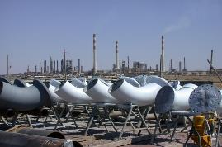
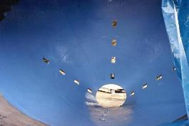
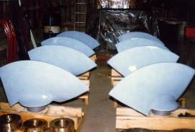
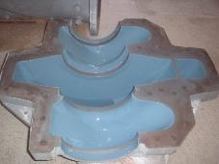
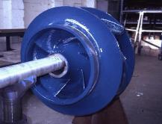
Примеры применений
Антикоррозийная защита и улучшение гидродинамики оборудования

Slide 9
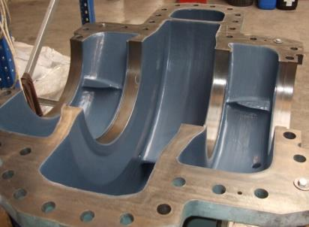
Улучшение производительности
новых центробежных насосов
Причины:
Особенности эффективности покрытия
Конкурентное преимущество: покрытой литой стали в сравнении с нержавеющей сталью
Для увеличения производительности, в случае, если конструкция не соответствует оригинальной спецификации дизайна
Ограничения традиционных решений:
полированная нержавеющая сталь - Дорого
    - Занимает много времени
Обычные покрытия - Ограниченная стойкость к эрозии
- Шероховатость поверхности
    - ограниченная гидрофобность

Slide 10
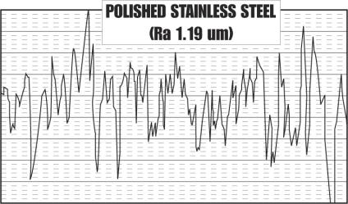
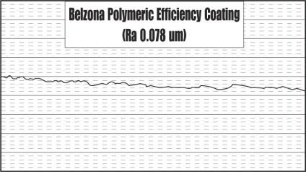
Belzona 1341 Supermetalglige
Испытания:
Сторонняя английская компания произвела тестирование покрытия по сравнению с полированной нержавеющей сталью.
Даже нанесенное в полевых условиях, покрытие будет превышать показатели обычного металла по гладкости поверхности.

Slide 11
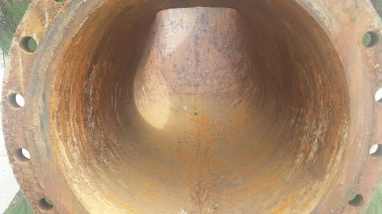
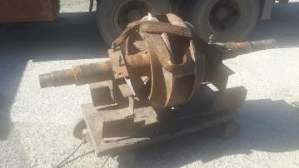
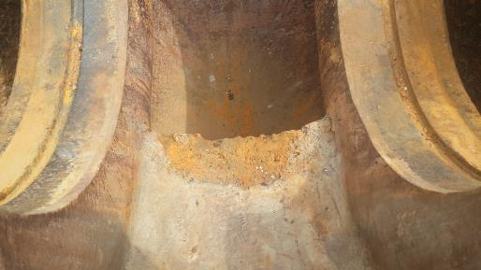
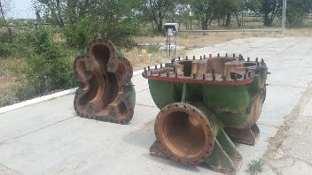
Восстановление насоса
КазТрансОйл (Станция Кигач) – июнь 2015

Slide 12
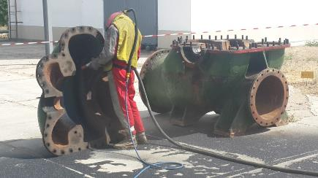
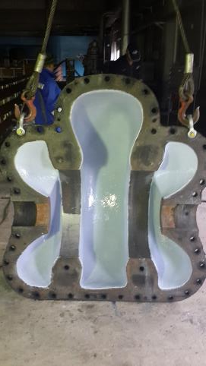
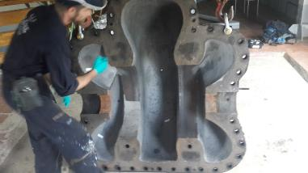
Восстановление насоса
КазТрансОйл (Станция Кигач) – июнь 2015

Slide 13
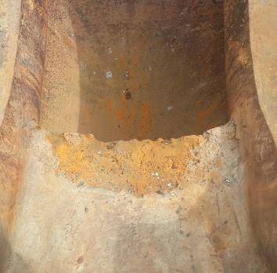
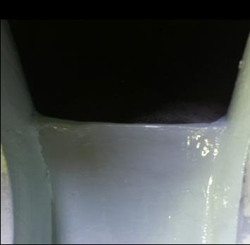
Восстановление насоса
КазТрансОйл (Станция Кигач) – июнь 2015
ДО
ПОСЛЕ

Slide 14

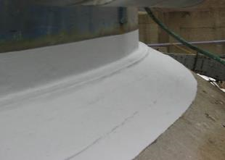
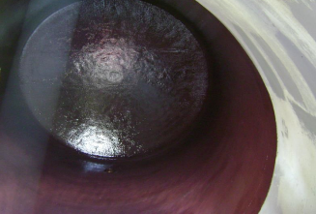
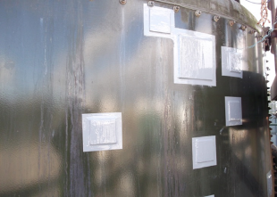
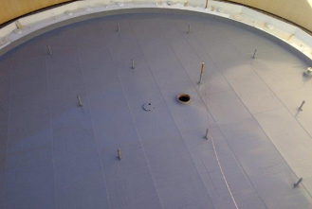
Ремонт и защита резервуаров
Не требуется горячая обработка
Защита от коррозии и химического воздействия
Высокий уровень адгезии
Сокращение времени простоя
Notes:
Главные преимущества материалов:
Наши ремонтные решения предоставляют такие преимущества как:
Холодный ремонт оборудования – не требуется горячая обработка
Долговременная защита резервуаров от коррозии и агрессивных химических веществ
Отличная адгезия материалам к многочисленным подложкам
Сокращение времени простоя производства = сокращение расходов

Slide 15
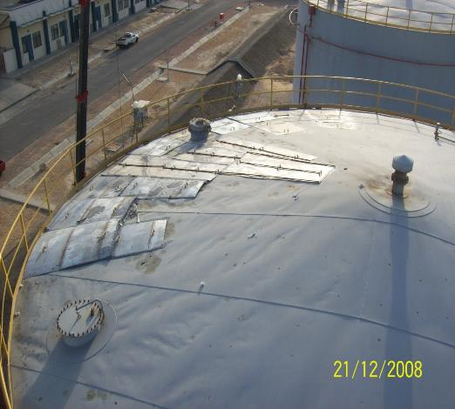
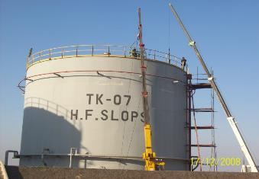
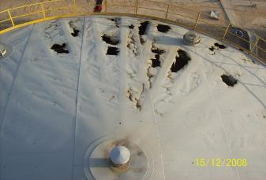
Поврежденная крыша резервуара
Нефтяная компания, Египет, 2008 г.
Вид резервуара
Завершенный ремонт с помощью холодного приклеивания металлических пластин
Повреждения крыши
Notes:
http://khia.belzona.com/en/view.aspx?id=1247
Ремонт крыши резервуара с помощью BELZONA
Местоположение клиента
Нефтяная компания, Египет.
Дата применения
Декабрь, 2008
Ситуация применения
Емкость нефтесодержащих стоков
Проблема
Несколько отверстий в крыше резервуара
Продукты
Belzona® Marine Metal.
Подложка
Сталь
Метод применения
Применение было выполнено в соответствии с Системными Листовками Ноу-Хау TCC-1. Металлические заплаты были подготовлены для ремонта отверстий и приклеены с помощью Belzona® Marine Metal.
По причинам безопасности, специалисты использовали лебедки для поддержки пластин, и технические работники находились на крыше резервуара в течение ремонта.
Факты Belzona (Экономия средств? Альтернативы? Почему Belzona?, и т.д.)
Пластины были успешно приклеены к крыше резервуара с помощью Belzona Marine Metal, без горячей обработки, для предотвращения попадания дождевой воды в резервуар. Инспекция через 6 месяцев после ремонта показала, что отремонтированные участки находятся в идеальном состоянии.

Slide 16
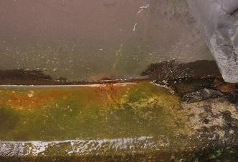
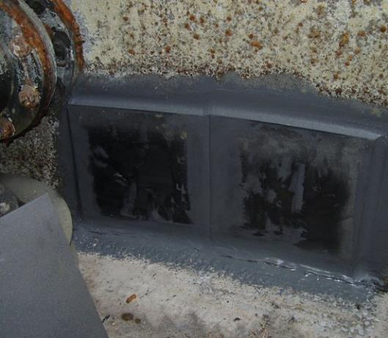
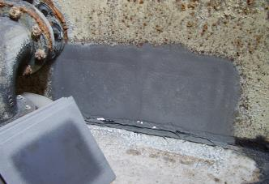
Герметизация течи и холодное приклеивание пластин
Резервуар для хранения воды, Великобритания, 2006 г.
Образование течи в результате коррозии
Устраненная течь методом приклеивания стальных пластин с помощью Belzona 1111 (Super Metal)
Подготовленная подложка
Notes:
http://khia.belzona.com/en/view.aspx?id=920
Герметизация отверстий в Резервуаре для спринклера
Местоположение клиента
Муниципальный центр сбора отходов, Манчестер – Великобритания
Дата применения
Август 2006
Ситуация применения
Пожарный спринклер диаметром 5 метров, резервуар для хранения воды
Проблема
Истончение стенок резервуара по причине коррозии. На некоторых участках резервуара образовались отверстия, что привело к течи жидкости. Структура резервуара должна была остаться прежней, так как этот резервуар для хранения воды используется для тушения пожара.
Продукты
Belzona® 1111 (Super Metal)
Подложка
Углеродистая сталь
Метод применения
Применение было выполнено в соответствии с Системными Листовками Ноу-Хау TCC-1.
Факты Belzona (Экономия средств? Альтернативы? Почему Belzona?, и т.д.)
Танк должен был всегда находиться в эксплуатации для удовлетворения страховых и пожарных норм. Belzona предложила быстрое и экономически эффективное решение по сравнению с традиционными методами, такими как сварка. Ремонт был завершен в течение одного дня.

Slide 17
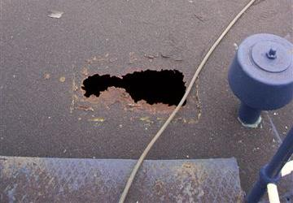
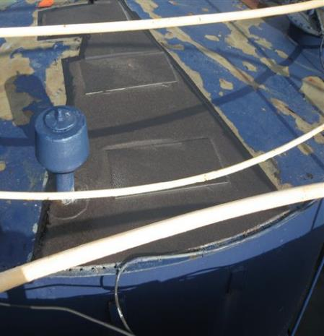
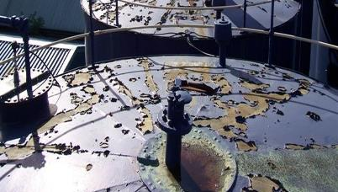
Холодное приклеивание пластин
Нефтераспределительная компания, Великобритания, 2006 г.
Отверстие в результате коррозии
Завершенный ремонт с помощью Belzona 1121 (Super XL-Metal) и покрытия Belzona 5811 (DW Immersion Grade)
Повреждения крыши резервуара
Notes:
http://khia.belzona.com/en/view.aspx?id=941
Холодное приклеивание пластин BELZONA на резервуар
Местоположение клиента
Нефтераспределительная компания, Мерсисайд, Англия
Дата применения
Октябрь 2006
Ситуация применения
Отверстия в крыше резервуара
Проблема
Существующее покрытие отслоилось от крыши резервуара, что привело к коррозии стальной конструкции крыши и образованию отверстий.
Продукты
Belzona® 1121 (Super XL-Metal)
Belzona® 5811 (Immersion Grade)
Подложка
Мягкая сталь
Метод применения
Применение было выполнено в соответствии с Системными Листовками TCC-1 & TCC-5. Плиты были приклеены с помощью Belzona® 1121. Затем покрытие Belzona® 5811 было нанесено на отремонтированный участок для долговременной защиты от коррозии.
Факты Belzona (Экономия средств? Альтернативы? Почему Belzona?, и т.д.)
Заказчик выбрал холодный ремонт вместо сварки, так как резервуары содержали парафин и дизельное топливо.

Slide 18
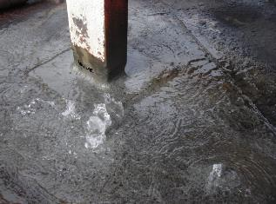
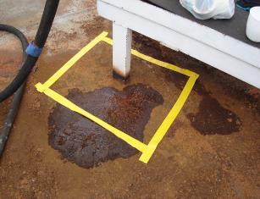
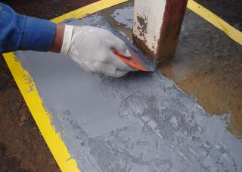
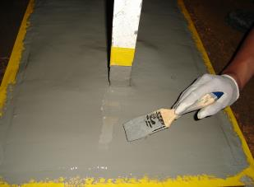
Устранение течи в нефтехранилище
НПЗ, Таиланд, 2008 г.
Течь в нефтехранилище
Подготовка поверхности
Нанесение Belzona 1831 (Super UW-Metal)
Нанесение Belzona 5831 (ST-Barrier)
Notes:
http://khia.belzona.com/en/view.aspx?id=1243
BELZONA устраняет течь в нефтехранилище
Местоположение клиента
НПЗ, Таиланд
Дата применения
Ноябрь 2008
Ситуация применения
Течь в нефтехранилище
Проблема
Кровля крыши резервуара подвержена сильной коррозии, что привело к образованию отверстий и течи паров нефти.
Продукты
Belzona® 1831 (Super UW Metal)
Belzona® 5831 (ST Barrier)
Подложка
Сталь
Метод применения
Применение было выполнено в соответствии с Системными Листовками Ноу-Хау TCC-1 & TCC-5. Поверхность была подготовлена методом мокрой пескоструйной обработки без использования горячих работ, которые могут вызвать возникновение искр. Belzona® 1831 был нанесен вместе с 4-мя уплотнительными листами Belzona для предотвращения течей в будущем. Затем Belzona® 5831 был нанесен для защиты от коррозии.
Факты Belzona (Экономия средств? Альтернативы? Почему Belzona?, и т.д.)
Поверхностно толерантные материалы Belzona® 1831 и Belzona® 5831 позволили провести ремонт на поверхности, загрязненной нефтью после мокрой пескоструйной очистки, что способствовало безопасности и качеству проведенных работ.

Slide 19
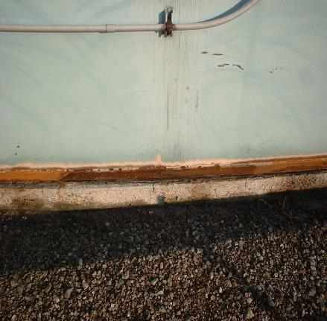
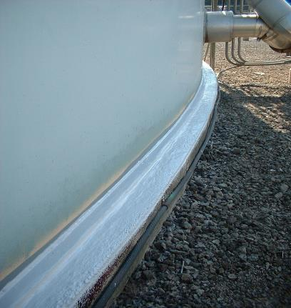
Герметизация основания
Резервуар для хранения нефти, Филадельфия (США), 2003
Проникновение воды в основание резервуара в результате воздействия коррозии
Герметизация основания с помощью Belzona 3111 (Flexible Membrane)
Notes:
Video http://www.youtube.com/watch?v=9Wv3PduOBpA#t=12
http://khia.belzona.com/fr/view.aspx?id=1240
BELZONA УСТРАНЯЕТ ТЕЧЬ В ОСНОВАНИИ РЕЗЕРВУАРА
Местоположение Клиента
Электростанция, Портленд, Филадельфия, США
Дата Применения
Август 2003
Ситуация Применения
Резервуар хранения нефтепродуктов
Проблема
Коррозия на стяжке углового стыка, способствующая проникновению воды под днище резервуара.
Продукты
Belzona® 3111 (Flexible Membrane)
Подложка
Сталь и бетон
Метод Применения
Применение было выполнено в соответствии с Belzona Системной Листовкой Ноу-Хау GSS-3.
Факты Belzona
(Экономия средств? Альтернативы? Почему Belzona?, и т.д.)
Это хорошо зарекомендовавшая себя система для устранения коррозии по периметру основания резервуара, возникающей из-за проникновения влаги.

Slide 20



Внутреннее покрытие стен резервуара
Резервуар деминерализованной воды, Китай
Долговременная защита внутренних стен резервуара
Notes:
Нанесение покрытия на внутренние стенки резервуара деминерализованной воды в Китае для долговременной защиты.

Slide 21




Технологические емкости
Защита от коррозии
Отличная стойкость к химическим веществам и высоким температурам
Материалы не содержат растворителя и не требуют спец. оборудования для нанесения
Быстрое отверждение значительно снижает время простоя производства
Легко производить инспекцию оборудования
Notes:
Главные преимущества материалов:
Материалы Belzona обладают многими преимуществами по сравнению с традиционными методами ремонта.
Одно из преимуществ это то, что материалы специально созданы для суровых условий технологических емкостей, так как они обеспечивают отличную стойкость к химическим веществам и высоким температурам.
Также материалы не содержат растворителя и не требуют специального оборудования для нанесения. Они могут легко наноситься с помощью кисти, валика или распылителя. Отсутствие растворителя также означает то, что продукт будет выдерживать толщину покрытия и не будет деформироваться.
Материалы Belzona быстро отверждаются, что значительно способствует снижению времени простоя производства.
Материалы могут легко наноситься на труднодоступные участки оборудования и обеспечивают отличный уровень безопасности ремонтных работ.
После сдачи в эксплуатацию, очень легко проводить инспекцию оборудования и если требуется техническое обслуживание, оно может быть произведено без полного снятия внутреннего покрытия.
Сейчас я бы хотел бы продемонстрировать несколько примеров применения материалов Belzona для ремонта и защиты технологических емкостей.

Slide 22


Защита дисульфидного барабана-сепаратора
НПЗ, Луизиана, США
Питтинговая коррозия на верхней части емкости появилась через 5 лет эксплуатации в результате химического воздействия
Верхняя часть емкости защищена против коррозии с помощью Belzona 5891 (HT-Immersion Grade) в течение 3 дней
Notes:
http://khia.belzona.com/en/view.aspx?id=1170
Защита дисульфидного барабана-сепаратора
Местоположение клиента
НПЗ, Луизиана, США
Дата применения
Октябрь, 2007
Ситуация применения
Сильная коррозия и питтинг на внутренних стенках барабана-сепаратора
Проблема
Повреждение в результате химических веществ в парововоздушном пространстве этого барабана-сепаратора после 5 лет эксплуатации.
Продукты
Belzona® 1111 (Super Metal)
Belzona® 5891 (HT Immersion Grade)
Подложка
Углеродистая сталь
Метод применения
Ремонт был выполнен в соответствии с Системными Листовками Ноу-Хау TCC-3.
Факты Belzona (Экономия средств? Альтернативы? Почему Belzona?, и т.д.)
Ремонтные работы были выполнены в течение 3-ех дней к возврату в эксплуатацию установки МЕРОКС

Slide 23




Формирование поверхностей фланцев Технология
Notes:
Эта анимация демонстрирует технологию формования новых поверхностей фланцев.
Материал Belzona наносится на поверхность фланца и затем, используя формер, придается необходимая форма. Материал Belzona используется в качестве барьера между металлами, изолируя их от воздействия окружающей среды и предотвращая возникновение коррозии.
Сейчас я бы хотел рассказать вам больше о защите фланцев и патрубков малого диаметра, где обычно появляется коррозия и течи.

Slide 24



Защита фланцев от коррозии
Формирование поверхностей фланцев для предотвращения коррозии и течей
Notes:
Используя материалы Belzona можно придать разную отделку поверхности фланца, в зависимости от потребностей заказчика - ровную или со спиралеобразными канавками.

Slide 25




Формирование фланцевых поверхностей
Нефтяная компания, Великобритания, 2003 г.
Ремонт 10 фланцев, поврежденных в результате сильной коррозии, методом формирования поверхности с помощью Belzona 1111 (Super Metal)
Коррозия поверхности
Завершенная работа
Notes:
http://khia.belzona.com/en/view.aspx?id=457
http://khia.belzona.com/ru/view.aspx?id=4602 – русская версия
РЕМОНТ ФЛАНЦА ТЕХНОЛОГИЧЕСКОЙ ЕМКОСТИ ПРИ ПОМОЩИ BELZONA®
МЕСТОПОЛОЖЕНИЕ КЛИЕНТА
Офшорная нефтедобывающая компания - Великобритания, Северное море
ДАТА ПРИМЕНЕНИЯ
Май 2003 г.
СИТУАЦИЯ ПРИМЕНЕНИЯ
Поверхность патрубков и фланцев дегазатора на оффшорной платформе
ПРОБЛЕМА
Повреждение полимерного покрытия со стеклянным наполнителем на поверхности фланца привело к сильной коррозии на 11 патрубках и фланцах.
ПРОДУКТЫ
Belzona® 1111 (Super Metal)
ПОДЛОЖКА
Сталь с покрытием
МЕТОД ПРИМЕНЕНИЯ
Поверхность фланцев была восстановлена с использованием аналогичного приварного патрубка в соответствии системной листовкой Belzona Ноу-Хау VPF-13.
ФАКТЫ BELZONA (ЭКОНОМИЯ СРЕДСТВ? АЛЬТЕРНАТИВЫ? ПОЧЕМУ BELZONA?, И Т.Д.)
Всего поверхности 10 фланцев были восстановлены и сохранены благодаря технологии Belzona. Работа была завершена за несколько дней без необходимости использования огневых работ, т.о. сэкономив заказчику значительные расходы на сварку, контроль качества, а также избежав риска, связанного с проведением огневых работ на платформе.

Slide 26





Втулка патрубка
Технология
Notes:
На этом слайде вы видите технологию приклеивания втулки патрубка.
Втулка изготовлена с помощью композитного материала Belzona, поддающегося механической обработке, который обладают отличной стойкостью к эрозии и коррозии. Затем втулка прикрепляется внутрь патрубка с помощью жидкого материала, чтобы позволяет избежать возникновения полостей и дефектов (воздушных карманов).
Крепление втулки защищает патрубок от коррозии и снижает воздействие эрозии.

Slide 27



Защита патрубка от эрозии и коррозии с помощью холодного приклеивания втулки
Втулка Belzona прикрепляется внутрь патрубка для защиты от эрозии и коррозии
Notes:
На фото слева вы видите завершенный ремонт патрубка, защищенного от эрозии и коррозии с помощью холодного приклеивания втулки.
На верхнем фото справа вы видите изготовленный патрубок и ниже его крепление внутрь патрубка.

Slide 28



Ремонт патрубка
Северное море, 2005
Типичное повреждение
Втулка из Belzona 1111 (Super Metal)
Завершенный ремонт
Notes:
http://khia.belzona.com/en/view.aspx?id=672
http://khia.belzona.com/ru/view.aspx?id=3660 – русская версия
РЕМОНТ ПАТРУБКОВ С ПОМОЩЬЮ ВКЛАДЫШЕЙ BELZONA®
МЕСТОПОЛОЖЕНИЕ КЛИЕНТА
Буровая платформа в Северном Море
ДАТА ПРИМЕНЕНИЯ
Сентябрь 2005
СИТУАЦИЯ ПРИМЕНЕНИЯ
Патрубки малого диаметра в гиперфильтрующих установках морской воды.
ПРОБЛЕМА
Текущий ремонт коррозионных повреждений в трубных отверстиях малого диаметра не мог быть проведён. Причиной этого была невозможность правильно подготовить внутреннюю часть патрубка и применить покрытие без возникновения газовых пор и микроотверстий.
ПРОДУКТЫ
Belzona® 1111 (Super Metal)
Belzona® 1321 (Ceramic S-Metal)
ПОДЛОЖКА
Углеродистая сталь
МЕТОД ПРИМЕНЕНИЯ
Вкладыш, изготовленный из Belzona® 1111, соответствующий внутренней части отверстия, приклеивается с использованием Belzona® 1321 в соответствии с TCC-16b.
ФАКТЫ BELZONA (ЭКОНОМИЯ СРЕДСТВ? АЛЬТЕРНАТИВЫ? ПОЧЕМУ BELZONA?, И Т.Д.)
Там, где структурная целостность патрубка еще не повреждена, но коррозия разъедает коррозионный допуск в патрубке, использование соответствующего Belzona решения исключает необходимость в обрезании патрубка и приваривании на это место нового отрезка патрубка. Система Belzona обеспечивала непрерывное покрытие вдоль всего патрубка и была принята для ремонта и производства оборудования многими предприятиями.

Slide 29
Холодное крепление пластин
С помощью пастообразного материала
Можно сравнить с “Композитным сэндвичем”
Пример: ремонт резервуара методом крепления пластин
Notes:
Эта анимация демонстрирует холодное крепление пластин с помощью пастообразного материала Belzona.
Сначала обе металлические поверхности пропитываются материалом Belzona, затем наносится больше материала Belzona и оба элемента соединяются вместе, образуя «композитный сэндвич». Этот метод холодного крепления пластин устраняет потребность в сварке (тем самым избавляя от проблем, которые могут возникнуть при горячих работах), а также обеспечивает такую же высокую степень адгезии и прочности на сжатие или даже выше! чем сварка.

Slide 30



Opus, Приклеивание внутренних частей сепаратора
Фитинги приклеены без риска деформации металла, 2003 г.
Отличная адгезия и прочность на сжатие
Ремонт без горячей обработки
Notes:
Внутренняяя инфраструктура технологических емкостей может быть установлена путем приклеивания с помощью композитов Belzona. Как уже было упомянуто ранее, этот метод холодного приклеивания не представляет никаких рисков, которые возникают при наличии горячих работ, а также обеспечивает отличную прочность и адгезию.
http://khia.belzona.com/en/view.aspx?id=459
Обновление технологической емкости с помощью адгезива Belzona
Местоположение клиента
Оффшорная нефтяная компания – Великобритания
Дата применения
Октябрь, 2003
Ситуация применения
По причине повышенного уровня воды в плавучей установке для добычи, хранения и отгрузки нефти, требовались изменения внутреннего оборудования технологической емкости, а также установка дополнительного сепарационного оборудования.
Проблема
Внутреннее оборудование было установлено механическим методом с использованием адгезива, избегая потребность в сварке и термической обработке после сварки. Покрытие Belzona® 1391 было прежде нанесено на технологическую емкость и должно было быть удалено с ключевых участков перед установкой дополнительного оборудования.
Продукты
Belzona® 1111 (Super Metal)
Belzona® 1391 (Ceramic HT Metal)
Подложка
Сталь с нанесенным покрытием
Покрытие было удалено с участков с помощью абразивной очистки. Старое покрытие около этих участков было также почищено с помощью абразивной обработки. После этого, монтажные зажимы были приклеены с помощью Belzona® 1111 и покрыты с помощью Belzona® 1391, которое накладывалось на подготовленные участки со старым покрытием.
Факты Belzona (Экономия средств? Альтернативы? Почему Belzona?, и т.д.)
Применение было выполнено таким образом, чтобы снизить напряжение адгезивного материала Belzona и максимально сократить время ремонта емкости. Belzona провела ремонт не используя сварку и дорогостоящую термическую обработку после сварки. Регулярные инспекции емкости были проведены, которые показали, что оборудование находится в отличном состоянии уже более 10 лет эксплуатации.

Slide 31




Ремонт и защита трубопроводов
Нанесение теплоактивируемых материалов на горячие трубы
Ремонт без остановки эксплуатации
Защита от эрозии, коррозии и предотвращение течей
Не требуется горячая обработка
Notes:
Главные преимущества материалов:
Материалы Belzona это экономически эффективное и надежное решение, обеспечивающее долговременную защиту от эрозии, коррозии, а также материалы могут быстро предотвращать течи без использования горячей обработки.
Ремонт проводится без остановки эксплуатации, экономя ваше время и деньги, а также наши теплоактивируемые материалы могут наноситься прямо на горячие трубы, максимально снижая время простоя оборудования.

Slide 32



Холодное приклеивание пластин и обертывание
Великобритания, 2013 г.
Герметизация течи методом приклеивания пластин
Течь в трубе вследствие коррозии
Завершенная работа
Notes:
http://khia.belzona.com/en/view.aspx?id=4661
Belzona сокращает ремонтные расходы НПЗ на £1.5 миллиона в день
Местоположение клиента
Нефтехимический завод, Великобритания
Дата применения
Июнь, 2013
Ситуация применения
Факельная системана на нефтехимическом заводе
Проблема
Истончение стенок газоотводной линии по причине сильной коррозии. Заказчику требовалось быстрое решение проблемы с минимальной остановкой производства, так как простой производства стоил заводу £1.5 миллиона в день.
Продукты
Belzona 1221 (Super E-Metal)
Belzona 1831 (Super UW-Metal)
Belzona 4301 (Magma CR1 Hi-Build)
Подложка
Сталь
МЕТОД ПРИМЕНЕНИЯ
Применение было выполнено в соответствии с Системной Листовкой Ноу Хау VPF-11. Ремонт проводился на оборудовании, находящемся в эксплуатации, без остановки производства. В местах образования течей, были приклеены пластины с помощью Belzona 1221. Затем было сделано временное обертывание этого участка с помощью такого же материала. После этого вся труба была обернута с помощью Belzona 4301 и Belzona 1831 нанесено сверху. Belzona 1831 также использовался для герметизации прилежащего фланца.
Факты Belzona (Экономия средств? Альтернативы? Почему Belzona?, и т.д.)
Это композитная система была выбрана, так как Belzona 4301 обеспечивает отличную защиту трубопровода от кислотных газов. Belzona 1831 придает оборудованию механическую прочность и в то же время защищает трубопровод от внешних повреждений.
Ремонт был сделан без простоя производства, помогая экономить заводу £1.5 миллиона в день. Применение было закончено в течение 3 дней.

Slide 33



Холодная защита от коррозии
НПЗ, Франция, 2006
Защита труб с помощью комбинации Belzona 1121 (Super XL - Metal) и уплотнительной ленты, а также защитного покрытия Belzona 5811 (Immersion Grade)
Notes:
http://khia.belzona.com/en/view.aspx?id=2316
BELZONA® предлагает холодный ремонт трубопровода
Местоположение клиента
НПЗ, Франция
Дата применения
2006
Ситуация применения
Трубопровод, находящийся близко к земле, постоянно подвергается воздействию воды и грязи.
Проблема
Предыдущее покрытие прослужило недолго, а также слишком сильная внешняя коррозия трубопровода.
Продукты
Belzona® 1121 (Super XL Metal)
Belzona® 5811 (Immersion Grade)
Подложка
Углеродистая сталь
Метод применения
После водоструйной очистки поверхности, ремонт был выполнен в соответствии с Belzona Системной Листовкой Ноу-Хау VPF-11a.
Факты Belzona
(Экономия средств? Альтернативы? Почему Belzona?, и т.д.)
Принимая во внимание окружающую среду, горячий ремонт не рассматривался. Техника холодного применения Belzona позволила заказчику отремонтировать и защитить трубы, используя в качестве прослойки материал из смолы и армирующей ленты. Инспекция была произведена в 2011 г. и показала, что ремонт находится в превосходном состоянии. С помощью этой техники с 2006 года было отремонтировано много других труб.

Slide 34



Ремонт трещины напорной трубы
НПЗ, Россия, 1998 г.
Завершенная работа усталостной трещины напорной трубы с помощью укрепляющей ленты и композитных материалов холодного отверждения
Notes:
Усталостная трещина напорной трубы отремонтирована с помощью укрепляющей ленты и композитных материалов холодного отверждения.

Slide 35






Belzona SuperWrap
Обёртывание труб
Notes:
Анимация на этом слайде демонстрирует применение Belzona SuperWrap.
Сначала, поверхность подготавливается и пропитывается материалом Belzona. Затем уплотнительная лента пропитывается эпоксидной смолой и обертывается вокруг трубы. После этого, весь участок покрывается пастообразным материалом.
Труба в разрезе, которую вы видите на слайде, показывает слои системы SuperWrap.

Slide 36



Обертывание Belzona SuperWrap
Италия, 2013
Нанесение укрепляющей ленты
Завершающий слой пастообразного материала
Notes:
http://khia.belzona.com/EN/view.aspx?id=4670
Belzona ремонтирует трубопровод перекачки УГЛЕВОДОРОДОВ без остановки производства
Местоположение клиента
Топливохранилище, Италия
Дата применения
Июнь, 2013
Ситуация применения
Требовался ремонт и защита двух трубопроводов перекачки углеводолродов на топливохранилище без остановки производства.
Проблема
Истончение стенок трубопровода до 1,4 мм в некоторых местах по причине сильной коррозии. Изначальная толщина стенок была 9,52 мм.
Заказчику требовалось композитное ремонтное решение, соответствующее требованиям ISO/TS 2481, для ремонта двух трубопроводов в короткие сроки без остановки производства.
Продукты
Belzona® SuperWrap
Подложка
Сталь
Метод применения
Применение было выполнено квалифицированными специалистами в соответствии с Системной Листовкой Belzona SuperWrap VPF-11.
Факты Belzona (Экономия средств? Альтернативы? Почему Belzona?, и т.д.)
Выбранное системное решение SuperWrap соответствует высоким стандартам Belzona. 2 слоя материала были нанесены на трубопровод перекачки углеводородов, а также была произведена гидроизоляция трубы для перекачки нефти, с помощью нанесения 5-ти слоев материала. Заказчик остался очень доволен результатами ремонта, выполненного в Июне 2013, и заказал похожие ремонтные работы для других участков поврежденного трубопровода. Предполагаемый срок службы материалов составляет минимум 10 лет, но может быть продлен после инспекции в 2023 году.

Slide 37



Ремонт трубопровода с помощью SuperWrap
НПЗ, Аргентина, 2010 г.
Подготовка поверхности
Завершенный ремонт
Ремонт истонченного трубопровода в результате внутренней коррозии методом обертывания Belzona SuperWrap
Нанесение материала
Notes:
http://khia.belzona.com/en/view.aspx?id=1579
http://khia.belzona.com/ru/view.aspx?id=4625 – русская версия
ГАЗОПРОВОД ОТРЕМОНТИРОВАН С ПОМОЩЬЮ СИСТЕМЫ BELZONA® SUPERWRAP
МЕСТОПОЛОЖЕНИЕ КЛИЕНТА
Нефтеперерабатывающий завод, Аргентина
ДАТА ПРИМЕНЕНИЯ
Март 2010
СИТУАЦИЯ ПРИМЕНЕНИЯ
18-дюймовая труба, транспортирующая природный газ
ПРОБЛЕМА
Внутренняя коррозия вызвала истончение стен трубопровода. На секции трубопровода был выявлен сквозной дефект стен размером 2,1x2,4x0,25 дюйма.
ПРОДУКТЫ
Belzona® SuperWrap
ПОДЛОЖКА
Углеродистая сталь
МЕТОД ПРИМЕНЕНИЯ
Применение было выполнено аттестованными специалистами. На поврежденный участок длиной 400 мм было нанесено 3 слоя обмотки композитного материала толщиной 9,16 мм.
ФАКТЫ BELZONA (ЭКОНОМИЯ СРЕДСТВ? АЛЬТЕРНАТИВЫ? ПОЧЕМУ BELZONA?, И Т.Д.)
Владелец объекта остался настолько доволен результатом ремонта, что решил отремонтировать 2 другие секции того же самого трубопровода с помощью композитного материала Belzona® SuperWrap.
ОПИСАНИЕ ФОТОГРАФИЙ
1. Разрытый газопровод 2. Подготовка поверхности дробеструйным беспылевым методом Sponge Jet 3. Нанесение продукта вокруг секции трубы 4. Нанесение закончено

Slide 38




Ремонт и защита теплообменников
Долговременная защита от эрозии и коррозии
Отличная химическая стойкость
Ремонт без горячей обработки и сокращение времени простоя производства
Устранение гальванической коррозии
Notes:
Теплообменные аппараты подвержены эрозии и гальванической коррозии из-за контакта разнородных металлов, которые широко применяются при их производстве.
Главные преимущества материалов:
Belzona разработала широкий выбор материалов для ремонта и защиты теплообменников, которые
Обеспечивают долговременную защиту от эрозии и коррозии
Обладают отличную химическую стойкость
Ремонт без горячей обработки (устраняет опасность связанную с ремонтом, предполагающим горячую обработку и сокращает время простоя производства)
Устраняют гальваническую коррозию
Помогают продлить срок службы оборудования и исключают потребность в дорогостоящей замене оборудования

Slide 39




Защита теплообменника от эрозии и коррозии
НПЗ, Украина, 2013 г.
Коррозия, эрозия корпуса
Теплообменник до ремонта
Восстановленный корпус
Notes:
Ремонт и защита внутренних и уплотняющих поверхностей типа «шип-паз» корпуса теплообменного аппарата.
Заказчик
Нефтеперерабатывающий завод. Украина.
Дата применения Сентябрь-Октябрь 2013г.
Проблема
Коррозия-эрозия внутренних и уплотняющих поверхностей типа «шип-паз» корпуса теплообменного аппарата.
Продукты
Belzona® 1111, 1121, 1311, 1321, 9111.
Поверхность
Сталь.
Фотографии
1. Общий вид теплообменного аппарата.
2. Коррозия, эрозия на внутренних и уплотняющих поверхностях типа «шип-паз» корпуса теплообменного аппарата.
3. Абразивоструйная обработка внутренних и уплотняющих поверхностей типа «шип-паз» корпуса теплообменного аппарата .
4. Восстановленные внутренние и уплотняющие поверхности типа «шип-паз» корпуса теплообменного аппарата.

Slide 40




Восстановление и защита крышек теплообменника
НПЗ, Украина, 2013 г.
Восстановленная и защищенная поверхность крышки теплообменника
Поврежденная крышка теплообменника
Notes:
Ремонт и защита внутренних и уплотняющих поверхностей типа «шип-паз" крышек теплообменных аппаратов
Заказчик
Нефтеперерабатывающий завод. Украина.
Дата применения
Сентябрь-Октябрь 2013г.
Проблема
Коррозия, эрозия внутренних и торцевых уплотняющих поверхностей типа «шип-паз» крышек теплообменных аппаратов.
Продукты
Belzona®1111, 1121, 1311, 1321, 1341, 9111,.
Поверхность
Сталь.
Фотографии
Абразивоструйная подготовка внутренних и торцевых уплотняющих поверхностей крышек теплообменного аппарата.
Армировка стальными листовыми сегментами внутренней поверхности и изношенной боковой уплотняющей поверхности типа «паз» крышек теплообменного аппарата.
3. Восстановление внутренних и торцевых уплотняющих поверхностей типа «шип-паз» крышек теплообменного аппарата материалами Belzona®1111, 1121, 1311 .
4. Восстановленные и защищённые внутренняя и уплотняющая поверхности крышек теплообменного аппарата материалами Belzona® 1321, 1341 .

Slide 41


Восстановление трубной решетки
Египет, 2003 г.
Защита трубной решетки от воздействия коррозии с помощью Belzona 1321 (Ceramic S-Metal)
Notes:
http://khia.belzona.com/en/view.aspx?id=4197
Belzona восстанавливает и защищает трубную решетку
Местоположение клиента
Электростанция, Каир, Египет
Дата применения
Сентябрь, 2003
Ситуация применения
Трубная решетка конденсатора
Проблема
Требовалась замена оборудования из-за сильной коррозии, возникшей по причине повреждения покрытия на трубной решетке.
Продукты
Belzona 1321 (Ceramic S Metal)
Подложка
Углеродистая сталь
Метод применения
Применение было выполнено в соответствии с Системной Листовкой HEX-3.
Факты Belzona (Экономия средств? Альтернативы? Почему Belzona?, и т.д.)
Ремонт был проведен с минимальным временем простоя производства. Belzona® 1321 является распространённым решением для защиты от коррозии теплообменников и другого оборудования.

Slide 42




Belzona сокращает ремонтные расходы НПЗ на $50,000
Техас, США 2008 г
Ремонт теплообменника, поврежденного в результате гальванической коррозии и эрозии
До ремонта
После ремонта
Осмотр оборудования после 5 лет эксплуатации - идеальное состояние
Осмотр через 5 лет
Осмотр через 5 лет
Notes:
http://khia.belzona.com/en/view.aspx?id=1013
Belzona сокращает ремонтные расходы НПЗ на $50,000
Местоположение клиента
НПЗ - Суини, Техас, США
Январь 2003 и январь 2008 г.
Ситуация применения
Многие части теплообменника подверженные сильной эрозии и коррозии.
Проблема
Истончение уплотняющей поверхности прокладки в результате гальванической коррозии и эрозии. Это позволило жидкости обтекать части многоходового теплообменника, тем самым понижая производительность.
Продукты
Belzona® 1111 (Super Metal)
Belzona® 1321 (Ceramic S-Metal)
Подложка
Углеродистая сталь
Метод применения
Belzona® 1111 и Belzona® 1321 были нанесены в соответствии с Системной Листовкой Ноу-Хау HEX-2.
Факты Belzona (Экономия средств? Альтернативы? Почему Belzona?, и т.д.)
Традиционные методы ремонта включали бы сварку и механическую обработку новой уплотняющей поверхности прокладки. Стоимость такого ремонта составляет $2,500-$5,000 за каждую разделительную камеру. Belzona предложила альтернативный ремонт, стоимость которого более чем в два раза дешевле традиционных методов. Ремонт с помощью материалов Belzona сэкономил более чем $50,000 за каждую отремонтированную часть оборудования.

Slide 43

2000 серия Belzona

Slide 44






Полиуретановые эластомеры
Для защиты от истирания, ремонта и восстановления гибких компонентов оборудования
Notes:
Pictures from left to right. Pump bowl, valve, bund lining, tire sidewall, conveyor belt, propellor.

Slide 45
3000 серия Belzona
ВИДЕО
BELZONA 3411

Slide 46






4000 серия Belzona

Slide 47


Пре-квалификация
Результаты испытания – Химическая стойкость
Notes:
Стойкость к неорганическим кислотам, органическим кислотам, спиртам, альдегидам, кетонам, щелочам, аминам, амидам, газам и углеводородам, а также воды, хлорной извести и кислой нефти/насыщенным минеральным растворам.
Учитываются различные концентрации и температуры.

Slide 48




Спецификации
Выбор оптимального материала в соответствии с условиями дизайна и эксплуатационных параметров
Руководство по выбору решения для технологических емкостей: высокая t° и низкая t°
Руководство по выбору решения для резервуаров
Руководство по эксплуатационным качествам по покрытиям для технологических емкостей: Высокая t° и низкая t°
Руководство по эксплуатационным качествам по покрытиям для резервуаров
Notes:
Затем, на основании известных спецификаций емкости и наших продуктов, мы выбираем подходящий материал Belzona для применения. Чтобы упростить этот процесс, мы создали несколько руководств по выбору решения, которые вы видите на слайде.

Slide 49



Обслуживание
Компетентность персонала – результат аттестационного тренинга
Notes:
Для того, чтобы соответствовать высоким мировым стандартам по применениям, Belzona предлагает различные практические тренинги.
Аттестованные тренинги были созданы по просьбам заказчиков, чтобы удостоверится что специалисты, наносящие материал обладают высокими профессиональными навыками.

Slide 50




Обслуживание
Компетентность персонала – результат аттестационного тренинга
В настоящее время доступны следующие тренинги:
Защита патрубков и формирование поверхностей фланцев
Нанесение облицовки методом распыления
Нанесение облицовки вручную
Тренинг по Belzona SuperWrap для установщиков/ супервизоров и курсы для дизайнеров
Notes:
В настоящее время Belzona предлагает такие тренинги как:
Защита патрубков малого диаметра
Формирование поверхностей фланцев
Нанесение внутренних покрытий методом распыления
Нанесение внутренних покрытий вручную
Тренинг по Belzona SuperWrap для установщиков/ супервизоров
Курс Belzona SuperWrap для дизайнеров
Эти тренинги проводятся в Великобритании, Таиланде или, при необходимости, в других местоположениях, удобных для клиента.
Эти аттестованные тренинги дают необходимые навыки и компетентность специалистам, применяющим материалы Belzona.
Belzona имеет современное оборудование передового уровня для проведения тренингов по всему миру, которые соответствуют высоким мировым стандартам. Эти тренинги были разработаны, основываясь на международных технических стандартах.
Обучение Belzona дает вам возможность повысить ваши навыки применения материалов, свести к минимуму коммерческие риски всех участвующих сторон, а также адаптироваться к постоянно меняющимся требованиям на рынке.
Наши тренинги, так же как сервис и продукты Belzona широко известны по всему миру своим качеством и универсальностью.
Мы понимаем, что сегодня, учитывая ситуацию высокой конкуренции на рынке, не всегда представляется возможным посетить один из наших региональных учебных центров. Чтобы преодолеть этот барьер, мы можем предоставить необходимый вам тренинг, который, при определенных обстоятельствах, может быть проведен в выбранном вами учебном центре, в любой точке мира.

Slide 51
Спасибо за Ваше внимание!
Ваши вопросы?
Notes:
Спасибо за Ваше внимание! Вопросы?

